Slide 1


Slide 2

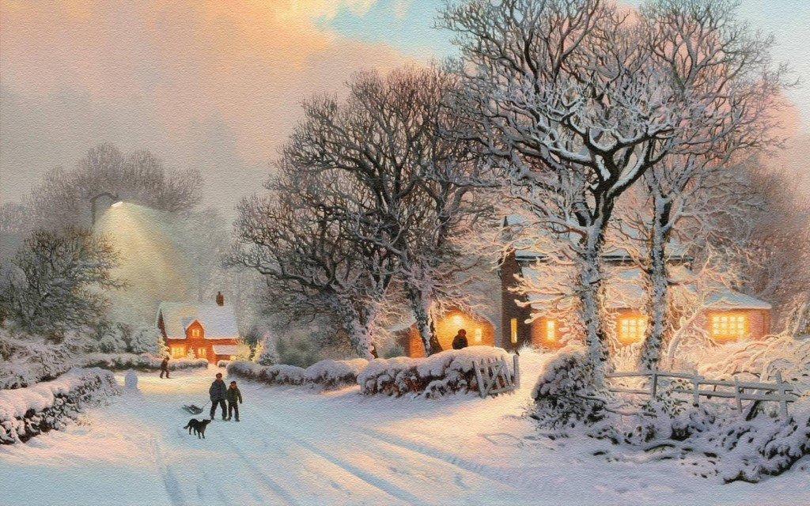
  С произведениями какого раздела мы начали знакомиться? Какие произведения мы уже прочитали?

Slide 3

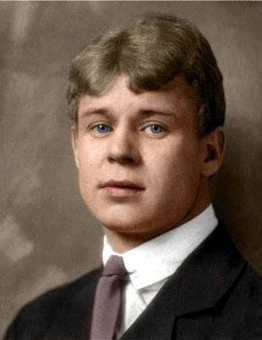
  Автор, с чьим произведением мы сегодня познакомимся.
В этом имени – слово «есень» .
Осень, ясень, осенний цвет.
Что – то есть в нём от русских песен –
Поднебесье, тихие веси,
Сень берёзы и синь – рассвет.
Что – то есть в нём и от весенней,
Грусти, юности и чистоты…
Только скажут : «Сергей Есенин», -
Всей России встают черты…
Сергей Александрович
Есенин
Есень - осень.
Веси - деревушки.

Slide 4
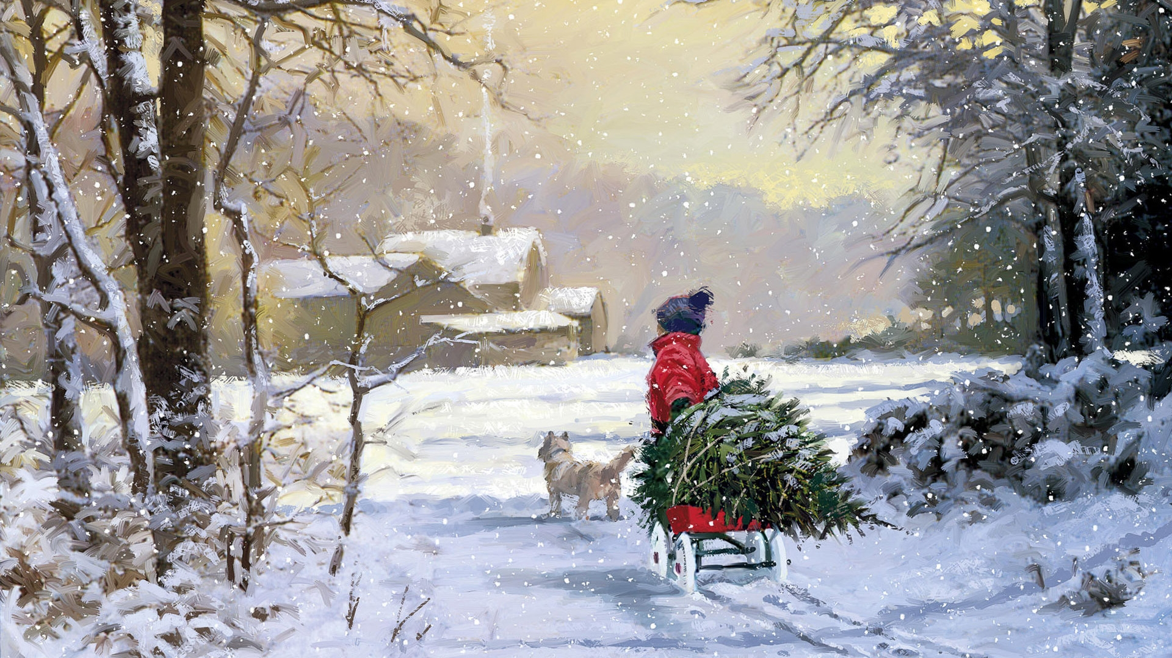


Slide 5

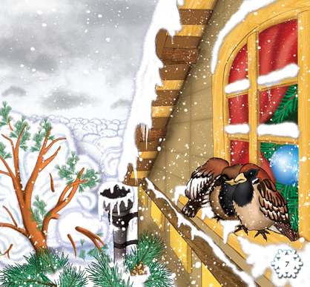
  Прочитайте стихотворение выразительно.
  Какое слово придумал поэт?
  Как вы считаете, эта зима суровая или мягкая?
  Что вы представили, слушая это стихотворение?
  Понравилось ли вам стихотворение?
  Прочитайте первые три строчки. Как вы их понимаете?
  Найдите в стихотворении олицетворение - изображение неживой природы как живых существ.
  Найдите в стихотворении сравнение.
  Для чего поэт его употребил?
  Найдите в стихотворении скрытое сравнение - без слова КАК.

Slide 6
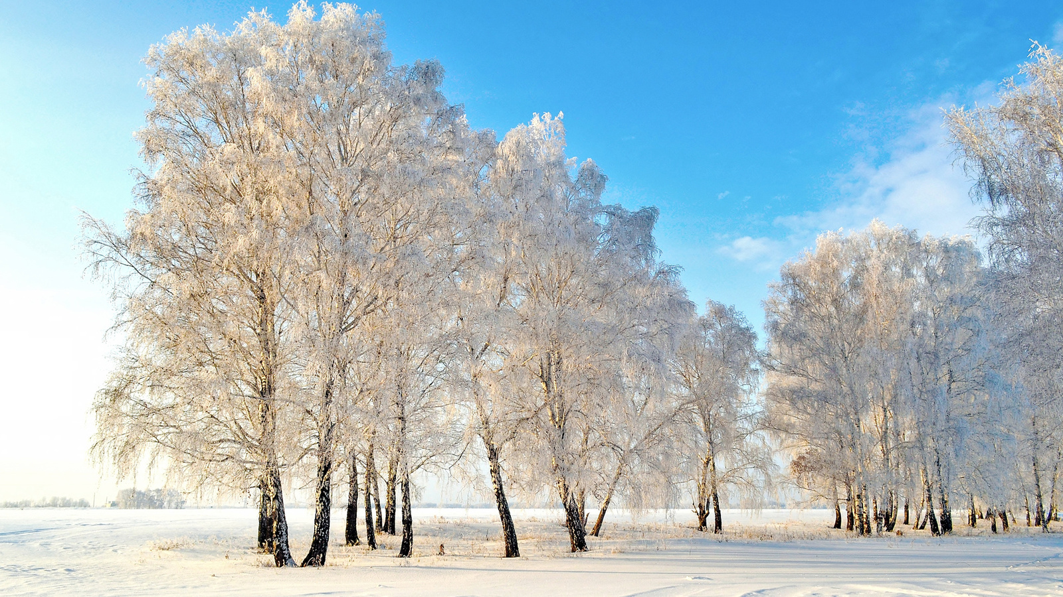

Slide 7
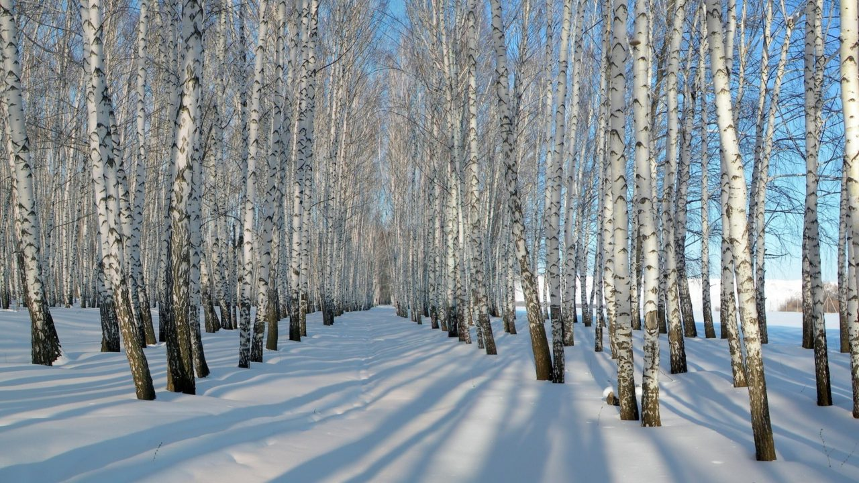
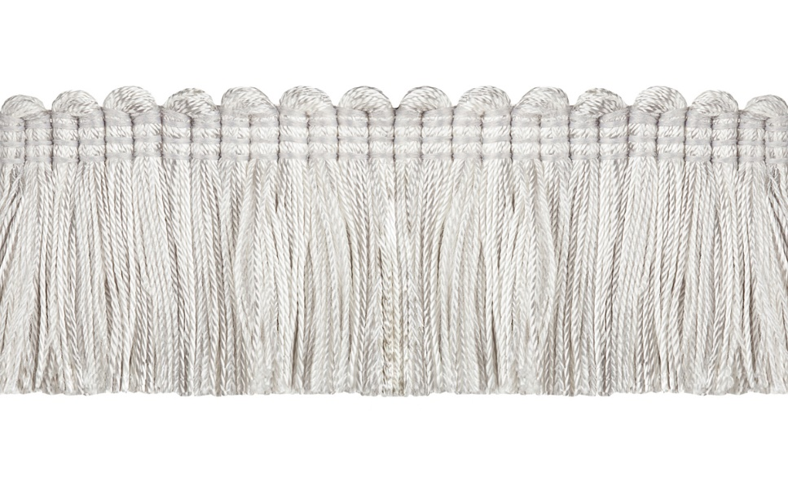
  Нарисуйте берёзу, описанную Сергеем Есениным.
  Понравилось ли вам стихотворение?
  Чем это стихотворение напоминает сказку?
  Как вы понимаете подчёркнутые выражения?
  Найдите в стихотворении сравнения и скрытые сравнения.
  Найдите в стихотворении олицетворения.
  Найдите в стихотворении эпитеты.
  Прочитайте стихотворение выразительно.

Slide 8

  Вспомните, что мы сегодня делали на уроке.
  Что вам особенно понравилось?
  Что показалось немного трудным?
  Вспомните, что мы сегодня делали на уроке.
  Спасибо, ребята, за урок!
  До новых встреч!

Slide 9
Домашнее задание:
С. 195-197 наиз.

Slide 10







